Slide 1
西航石化 — 企业用油预约配送平台
降低用油成本，提升管理效率！

Slide 2
目录
01. 国内加油业务背景
02. 公司及模式介绍
03. 团队介绍
04. 融资计划

Slide 3
国内加油业务背景
加油市场概况

Slide 4
1.国内加油业务背景
1.1 加油市场概况
加油站：
加油站作为销售终端，毛利高达30%~45%，其中企业用油量每年超过2万亿
01
加油卡型企业：
通过中石化/中石油加油卡加油，优惠少，有发票，通用性好。
02
自有加油站销量约10%
定点加油型企业：
在某个加油站加油，优惠力度大，有发票，绕路，耽误时间。
03
加油卡型企业超过50%
自有加油站型企业：
公司内部有加油站，底价加油，有发票，加油方便，审批难。
04
各大炼油厂：
放开原油进口权，产能过剩率超过30%，开工折损率接近15%。
05
数据来源：卓创资讯
Notes:
数据来源：卓创资讯 http://oil.chem99.com/news/22023008.html

Slide 5




1.国内加油业务背景
1.2 加油市场谁最爽
炼油厂
加油站
用油企业
，
01
产能过剩
01
过度依赖地里位置，位置决定一切
01
采油价格高，油品质量不好把控
02
销售渠道单一
02
毛利可达35%~42%，经营成本高
02
开发票手续繁琐，开票时间长
03
中石油/中石化直营炼油厂成本高，价格没有优势。
03
对炼油厂有绝对的议价权
03
加油绕路，费时间
04
加油管理成本高，效率低

Slide 6
目录
01. 国内加油业务背景
02. 公司及模式介绍
03. 团队介绍
04. 融资计划

Slide 7





2.公司及模式介绍
2.1 公司概况
路石科技（北京）有限公司
BAT团队背景，深耕互联网加油多年
路石科技（北京）有限公司【 RoadStone (Beijing) Technology Co., Ltd. 】是专注于企业用油预约配送服务的平台型互联网企业，专为物流企业、大型车队提供成品油配送及油品金融服务，为企业降低用油成本，节省加油时间，提升用油管理效率，同时为企业提供短期油品金融服务。
西航石化（XiHang Petrifaction）系路石科技全资子公司，具备成品油经营等各项资质，该公司主要职能为油品贸易、签约管理、发票开具、资金出入账等。

Slide 8

2.公司及模式介绍
2.2 商业模式
上游炼厂/贸易商
上游
炼厂/贸易商
集中采购优势
自建配送系统
西航石化
互联网加油平台
预约配送加油
企业用油贷款
金融保理
资金支持
物流企业
风控评估
Saas用油管理
金融风险评估

Slide 9
2.公司及模式介绍
2.3 产品形态及当前成果
移动端app：西航石化
安卓、苹果市场已上线
车队管理
微信公众号：预约加油
PC 网页端：企业用油管理系统
上线2个月，4000+货运车主关注
货运司机
企业车队
合作数十个货运车队，用油预算，司机管理方便高效
预约订单
收入利润
每天超过100个预约加油订单，客单价约1500元，复够率超过80%。
预约订单
收入利润
连续两月增长率超过100%，月收入突破300万，毛利8%~10%，目前公司已盈利

Slide 10
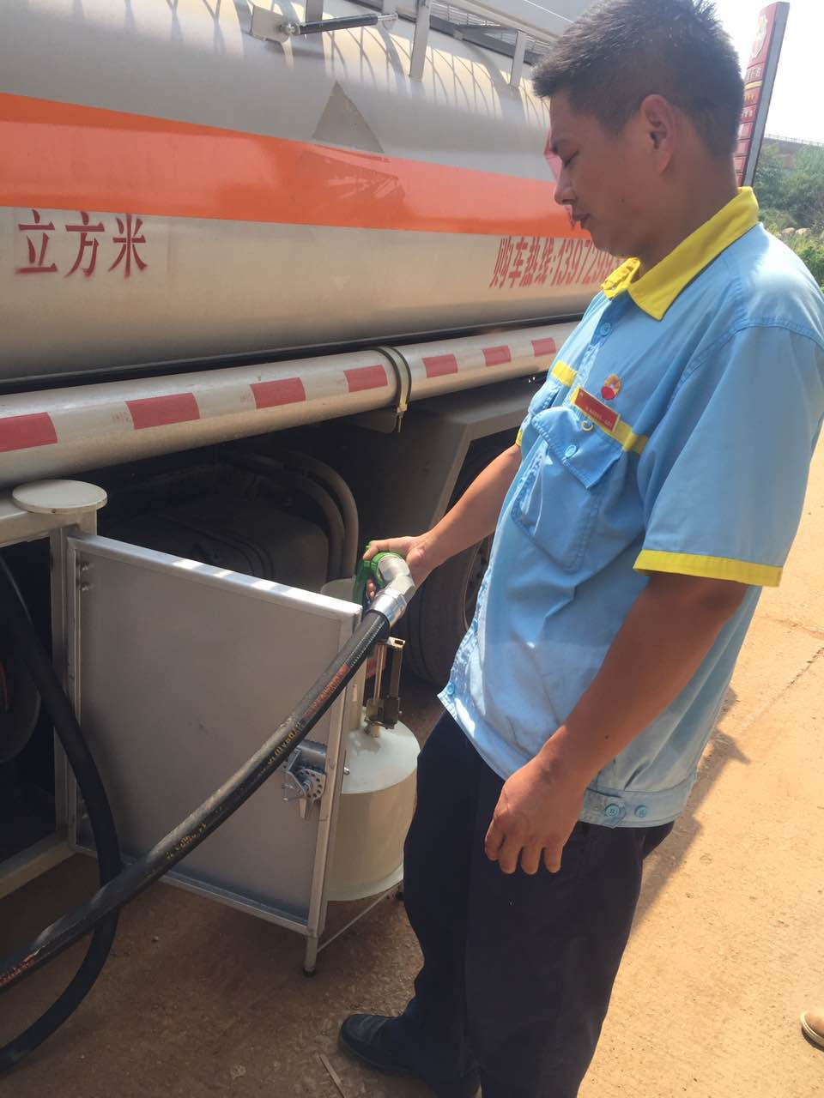
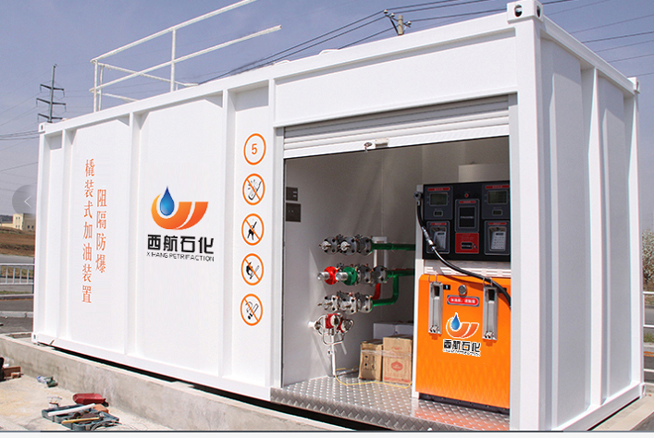

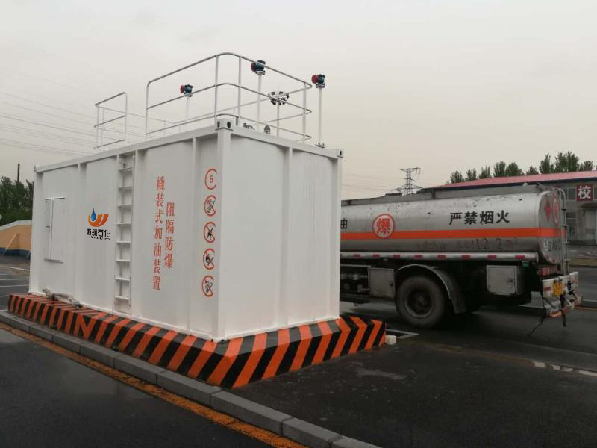
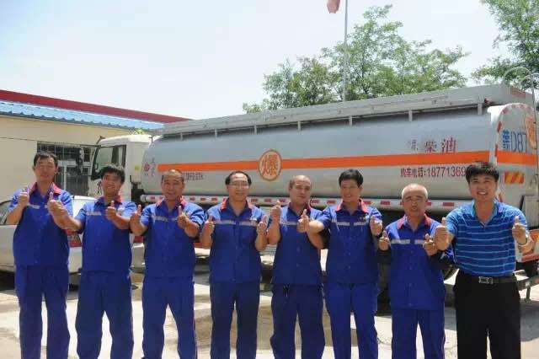
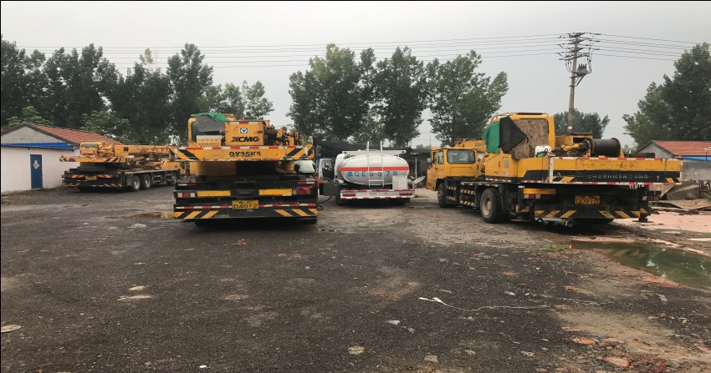
2.公司及模式介绍
2.4 西航石化流动加油站和撬装加油站

Slide 11
目录
01. 国内加油业务背景
02. 公司及模式介绍
03. 团队介绍
04. 融资计划

Slide 12
3.团队介绍
团队风采展示
豪华团队阵容，油帮帮成功退出
徐铮
创始人
腾讯总监
手机QQ
创业一次
成功退出
李天畅
联合创始人
腾讯7年
开发总监
创业一次
成功退出
马久红
联合创始人
物流20年
德邦经理
千方总监
￥500万
2009-2015任腾讯总监，负责过的产品有手机QQ，QQ空间
2003-2015先后就职于金山网络和腾讯，原腾讯技术总监，曾主导开发过金山词霸、qq浏览器、QROM的产品
1996加入物流行业，从事过仓储、调度、配送等多个链条模块管理工作，有大量的物流资源
企业车队
2015-2017创办油帮，月流水3000万，被石油公司并购，天使轮2年5倍收益，A轮16个月2.5倍收益
2015-2017油帮帮联合创始人，被石油公司并购成功退出
2010-2016先后就职于德邦、千方物流，负责多项管理工作
2005年毕业于西安电子科技大学计算机系
2003年毕业于西北农林计算机系

Slide 13
目录
01. 国内加油业务背景
02. 公司及模式介绍
03. 团队介绍
04. 融资计划

Slide 14

3.融资计划
融资计划及用途
本轮计划融资1000万人民币
￥1000万
融资金额1000万人民币或等额外币
企业车队
15%
出让15%股权比例
用途
用产品研发、市场开拓及品牌建设

Slide 15

Thank you
感谢您的关注与支持！

